Slide 1
Русский язык литературное чтение
10
класс
Тема:
Михаил Юрьевич Лермонтов
«Мцыри»

Slide 2
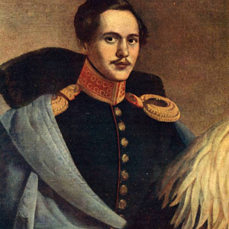
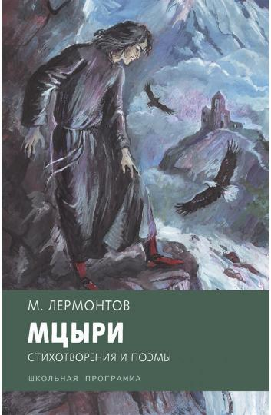
Сегодня на уроке мы
Продолжим изучение творчества великого русского поэта
М.Ю. Лермонтова.
Познакомимся с поэмой «Мцыри».

Slide 3
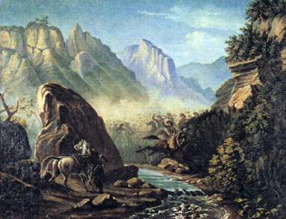
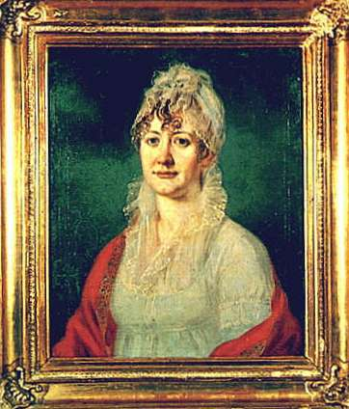
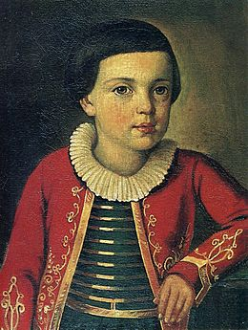
Михаил Юрьевич Лермонтов (1814-1841)
Поэт, писатель, художник.

Slide 4
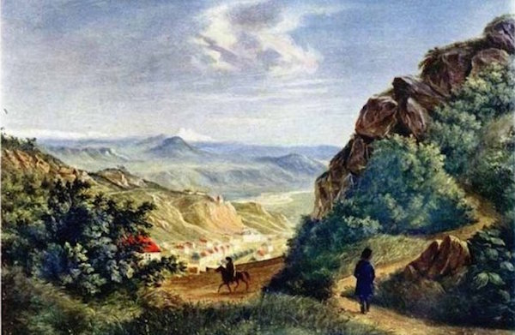
Кавказ

Slide 5
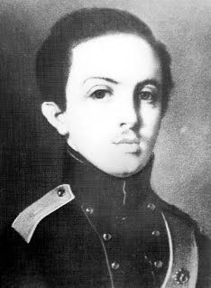
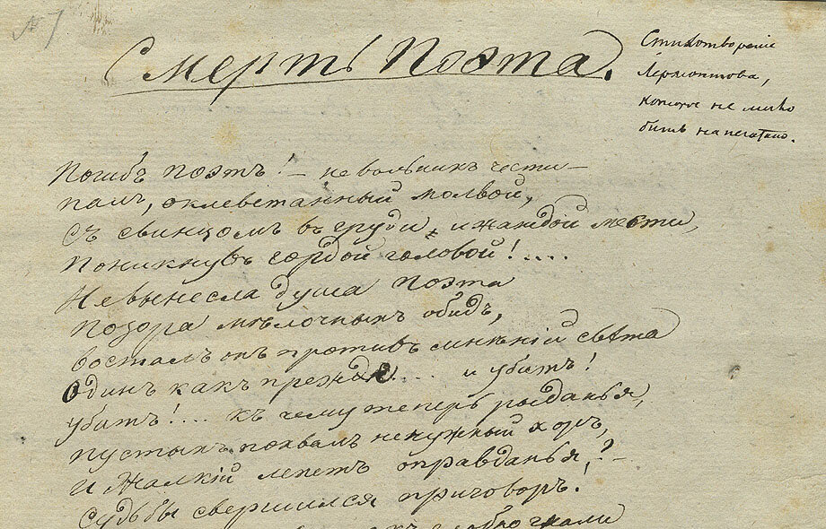

Slide 6
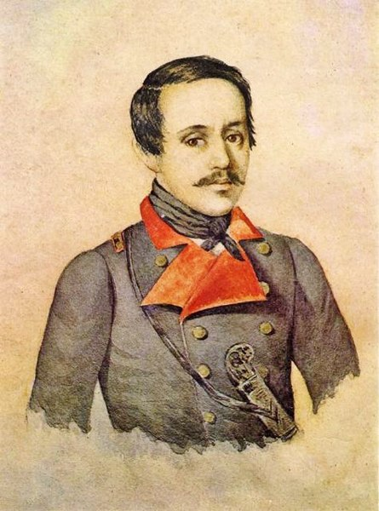
За это стихотворение Лермонтов был арестован и выслан на Кавказ в действующую армию.

Slide 8
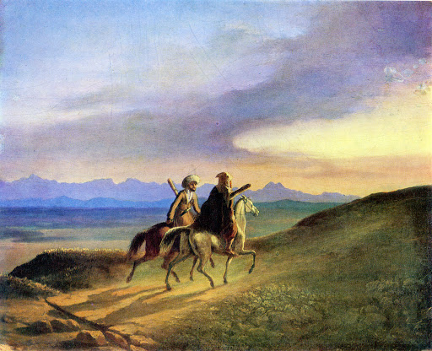

Slide 9
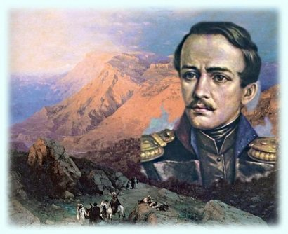
Певец Кавказа

Slide 10
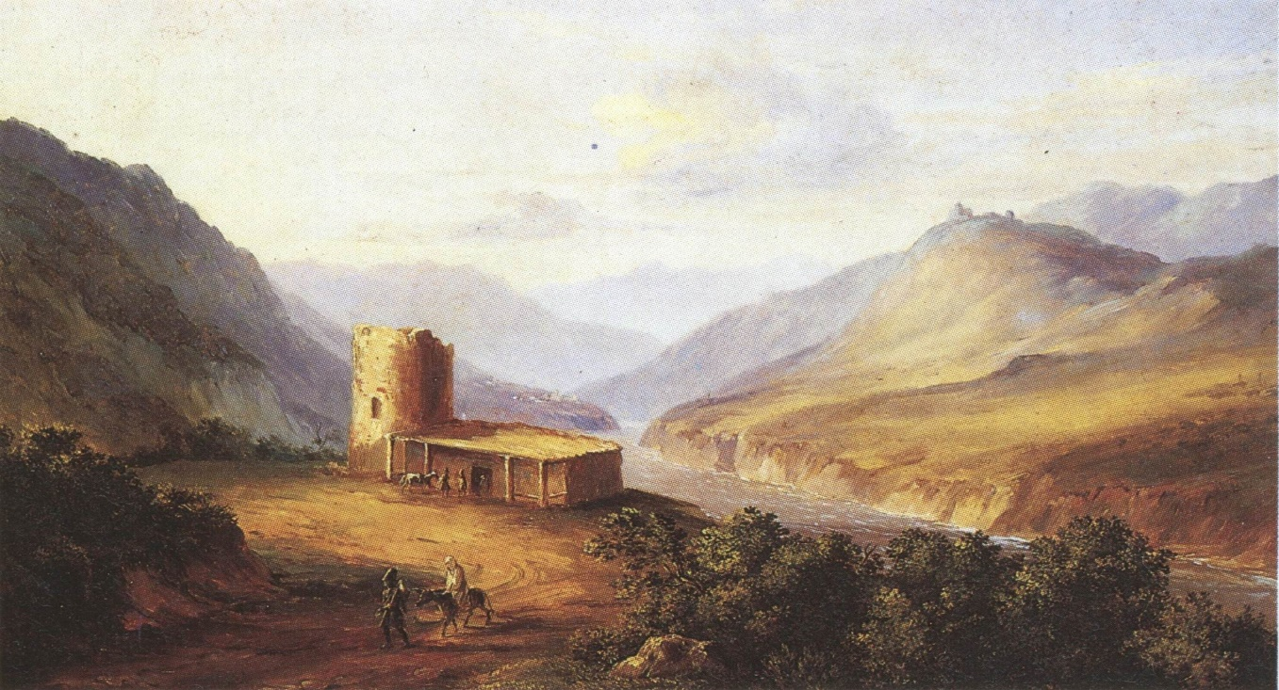

Slide 12
Словарная работа
серна – дикая коза
призреть – приютить, оказать помощь
исповедь – gunohlariga tavba qilish
чернец – монах
сирота – yetim
молить – просить
с увещеванием и мольбой – с уговорами и просьбой пламенная страсть – сильное желание
пылающая грудь – yongan yurak
священные слова – muqaddas so‘zlar

Slide 14
История создания поэмы
Поэма написана в 1839 г. и была напечатана при жизни Лермонтова
в 1840г.
«Бэри» – монах по грузински.
«У каждого есть только одно отечество»

Slide 15
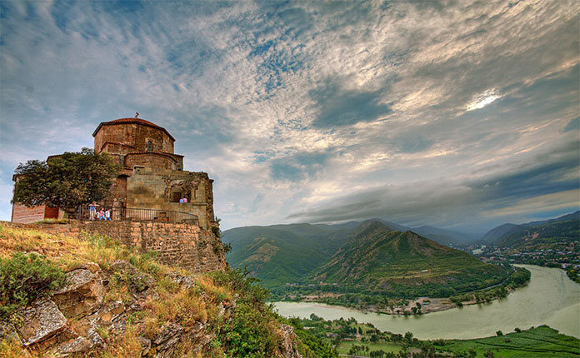
В основу сюжета поэмы «Мцыри» (1839) Лермонтов положил рассказ о реально произошедших событиях: в Грузии, в ее бывшей столице Мцхете, поэт повстречался со стариком-монахом, который рассказал русскому офицеру историю своей жизни.

Slide 16
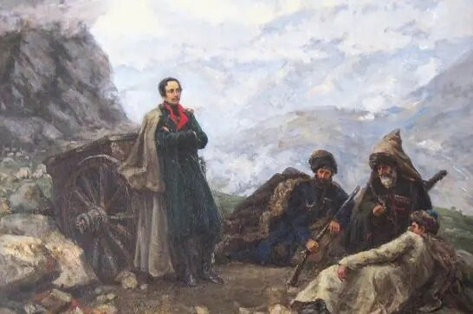

Slide 17
Монах был сторожем опустевшего монастыря, он рассказал, что сам он горец, в детстве был взят в плен во время экспедиции генерала Ермолова.
Генерал увез его с собой, но мальчик по дороге заболел и был оставлен в монастыре.

Slide 18
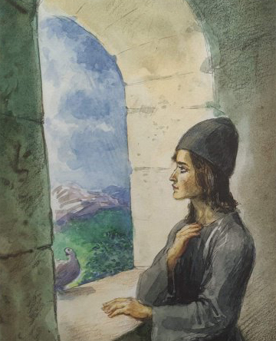
В этом монастыре он и вырос, хотя долго не мог привыкнуть к монастырской жизни, чужой религии, иному языку. Несколько раз он пытался бежать в горы, на свою родину, хотя смутно представлял, где она находится.

Slide 19
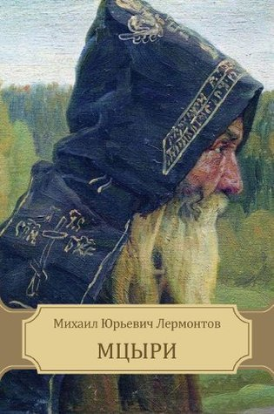
Результатом одной из таких попыток, уже в юности, была долгая болезнь, приведшая его на край могилы. Вылечившись, молодой горец наконец смирился, остался в монастыре и принял постриг.

Slide 21
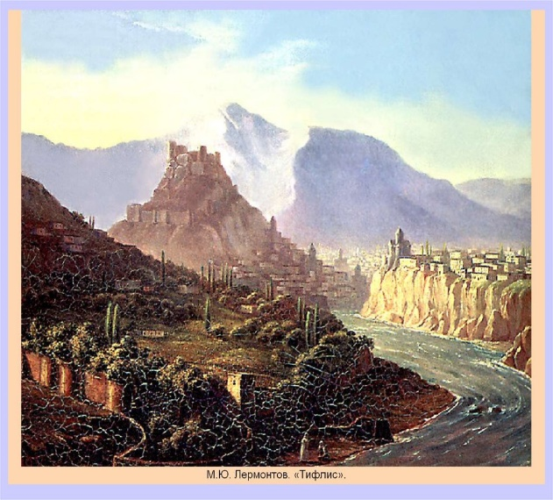
Идея свободы человеческой личности и независимости народов ярко звучит в кавказских поэмах Михаила Лермонтова.

Slide 22
Ответьте на вопросы
В каком году была написана поэма "Мцыри"?
Какое событие поспособствовало написанию поэмы «Мцыри»?
Как переводится слово "мцыри"?
Как Мцыри попал в монастырь?
Был ли прототип у Мцыри?
К какому направлению относится поэма "Мцыри"?
Где находится родина Мцыри?

Slide 23
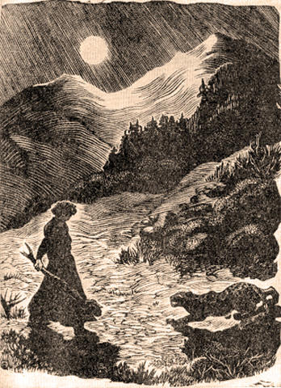
Задание
Прочитать и выучить наизусть отрывок из поэмы «Мцыри».
Ответить на вопросы и задания на стр.127.

